Slide 1


Slide 2


Slide 3
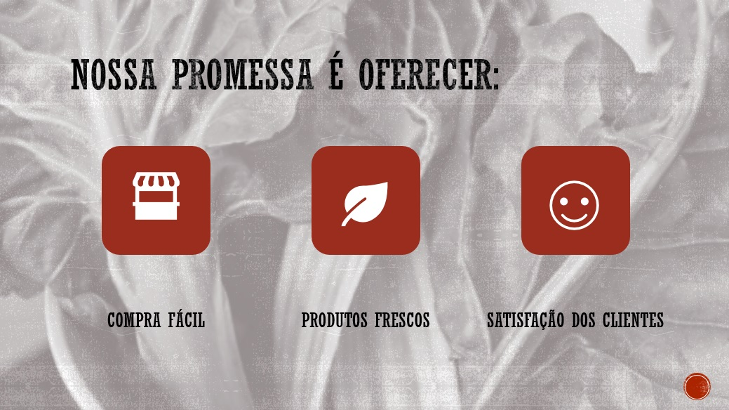

Slide 4



RAMO DE ATUAÇÃO DA EMPRESA ​
​ ​
​ A empresa atua no ramo da alimentação saudável e orgânica.​ ​ SERVIÇOS E PRODUTOS PRESTADOS ​ Serviços: Seleção dos produtos e entrega onde o cliente estiver, oferecendo qualidade e conforto. ​ ​
Produtos: Alimentos denominados orgânicos e saudáveis, tais como; vegetais, folhas, raízes, frutas e grãos.

Slide 5

COMPOSIÇÃO DA MARCA
PALETA DE CORES:​ A cor verde está associada à natureza e é comumente usada em produtos ambientais,​ orgânicos. Ela expressa energia e dinamismo e traz a sensação ​ de renovação. ​​ ​
CORES:​ #337744 ​​ #8fbb1c​​ #ffffff​​ #11421a​ ​
TIPOGRAFIA:​ Letras simples e leves que tentam mostrar como a empresa​ traz praticidade e modernidade. ​ ​
Fonte: Pacifico ​ Disponível em www.dafont.com

Slide 6
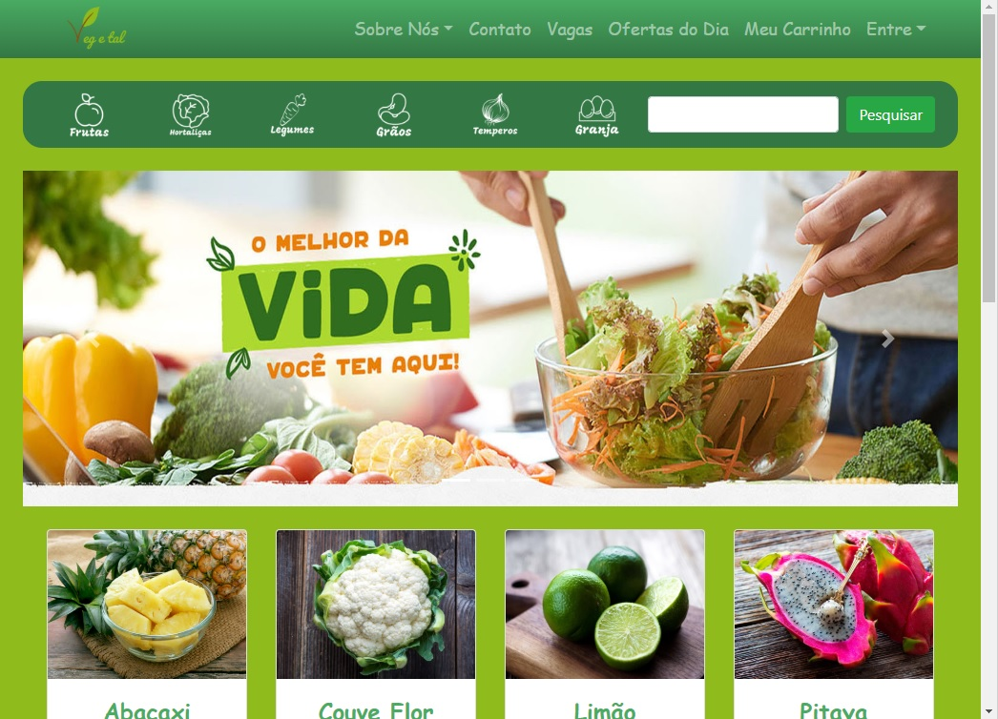
Página inicial

Slide 7
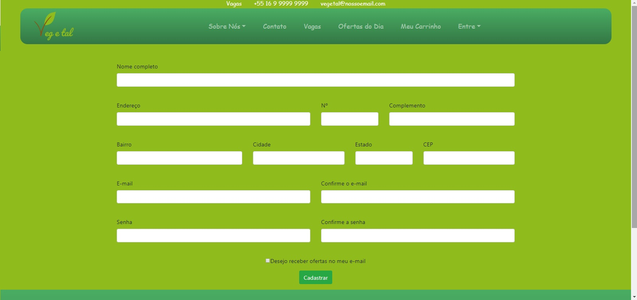
Página de cadastro

Slide 8
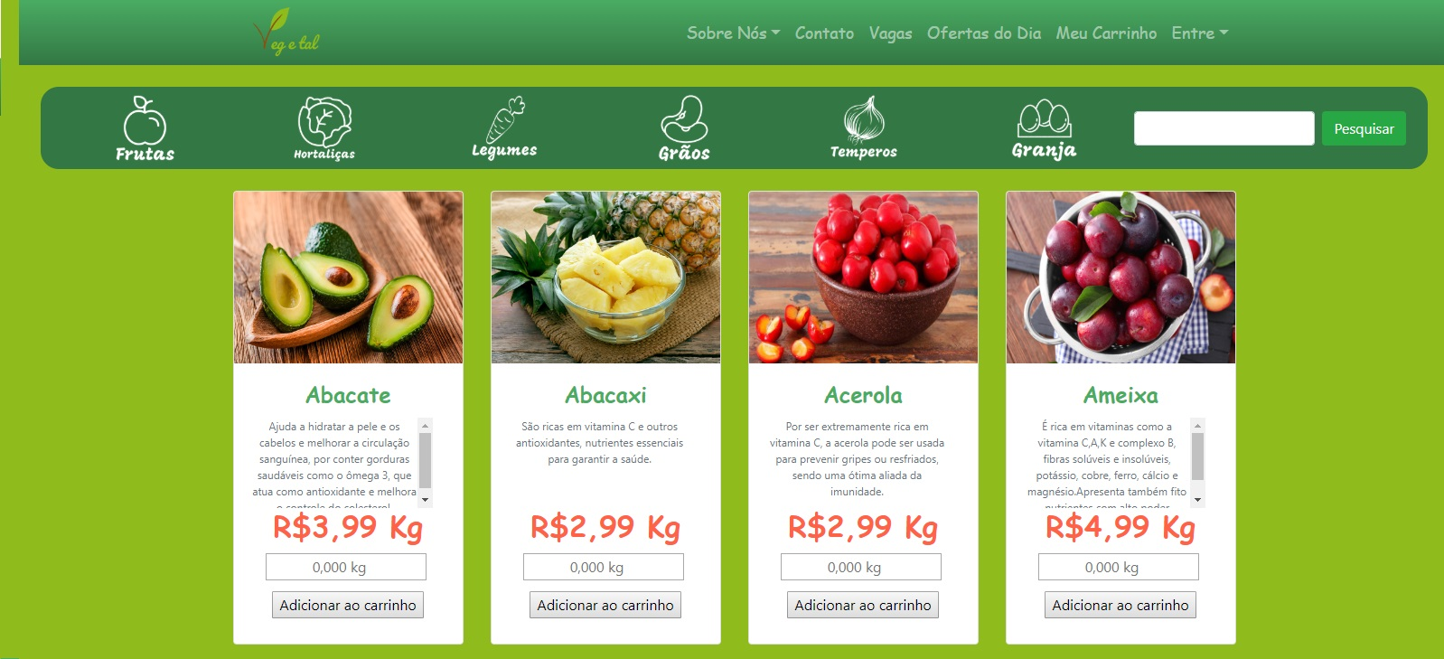
frutas

Slide 9
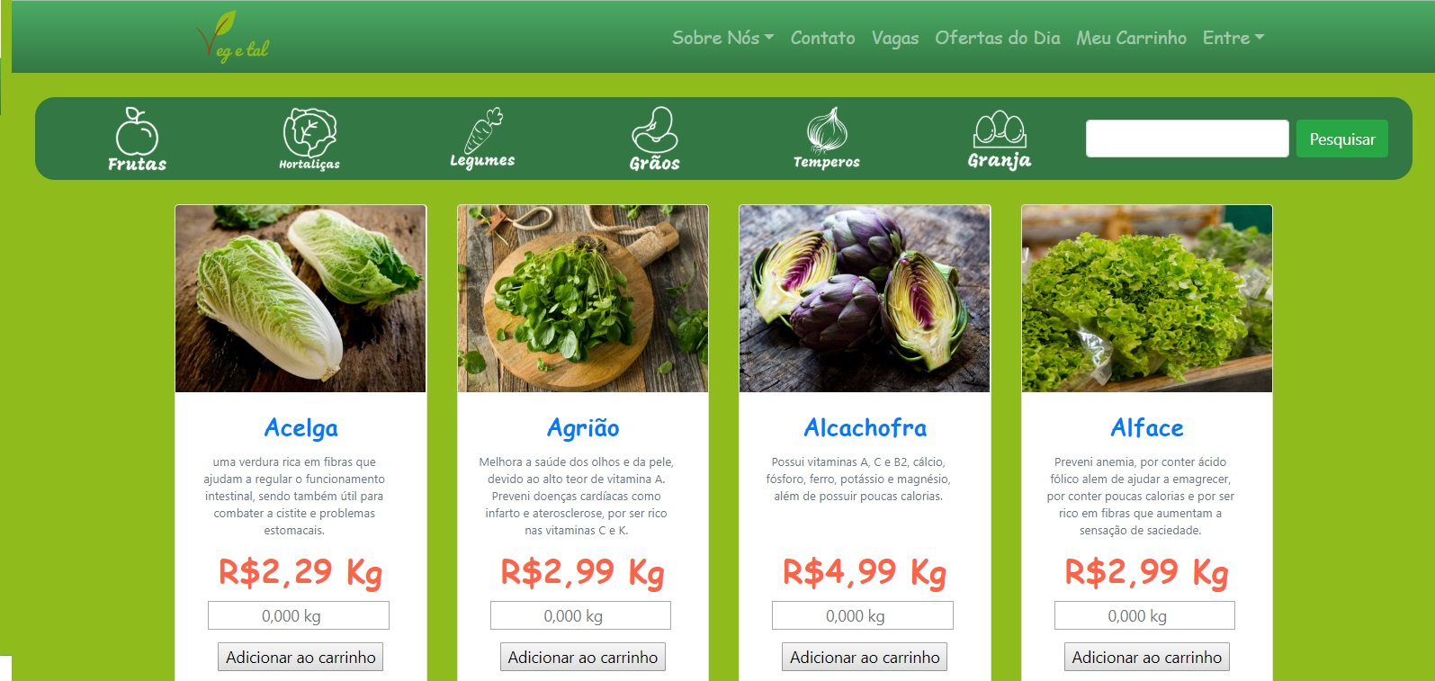
Hortaliças

Slide 10
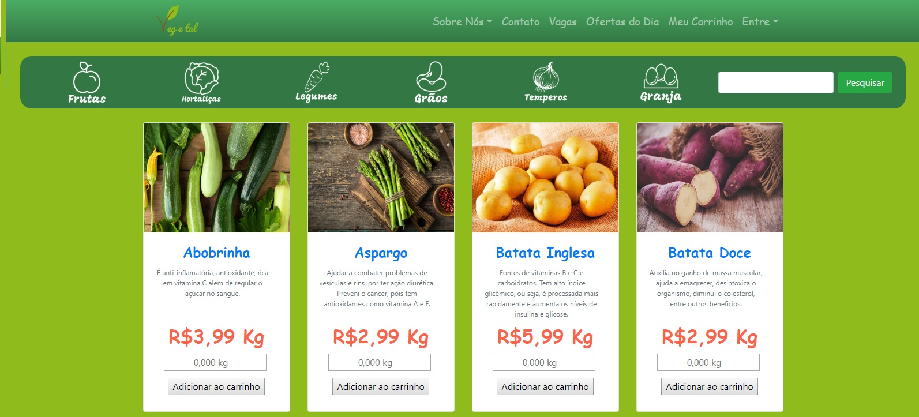
legumes

Slide 11
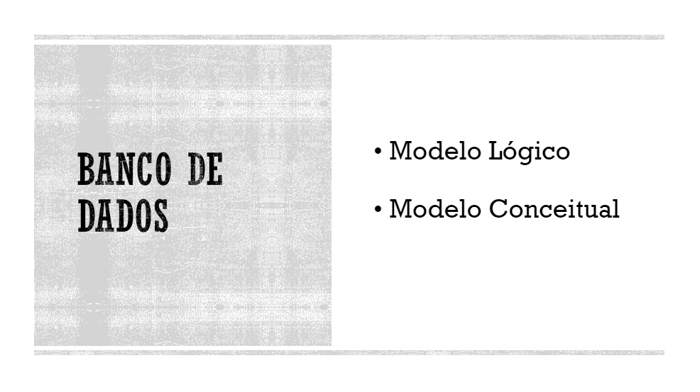

Slide 12
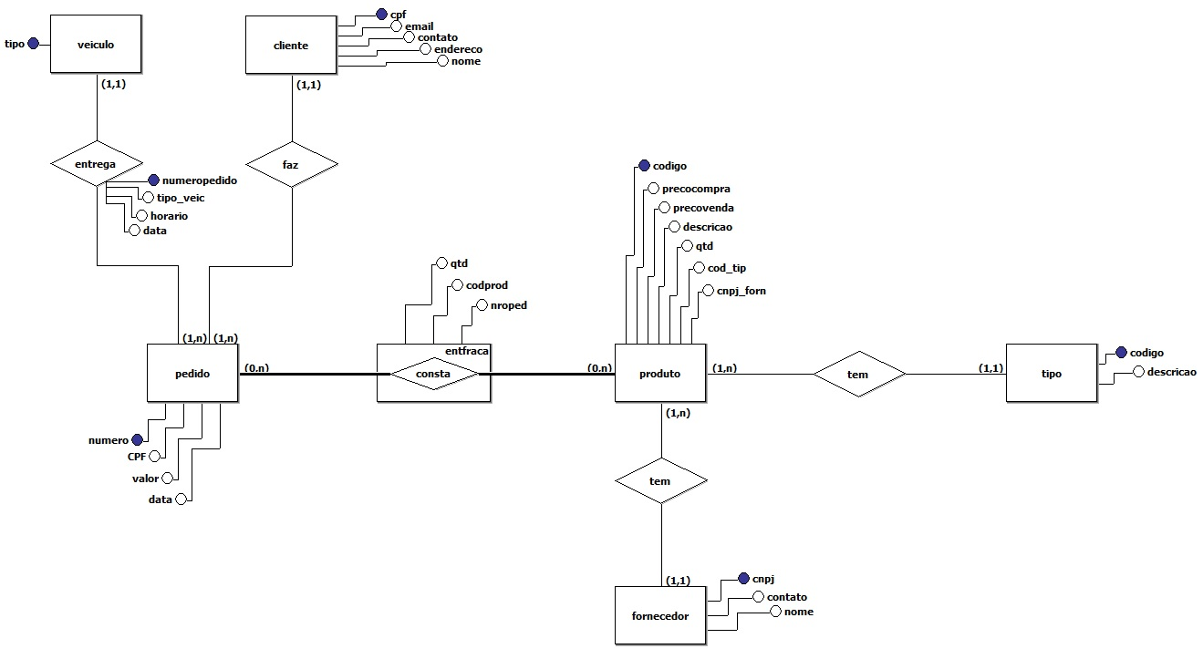

Slide 13
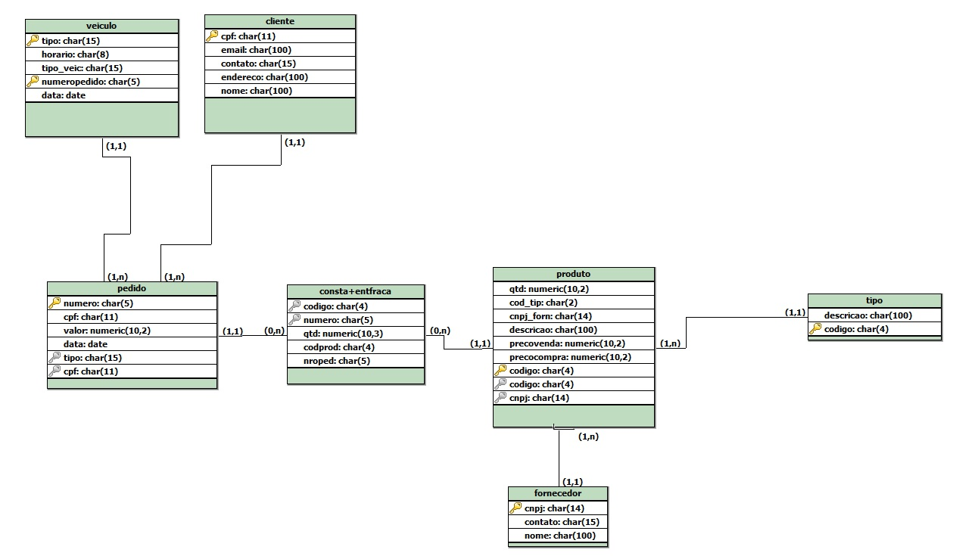

Slide 14
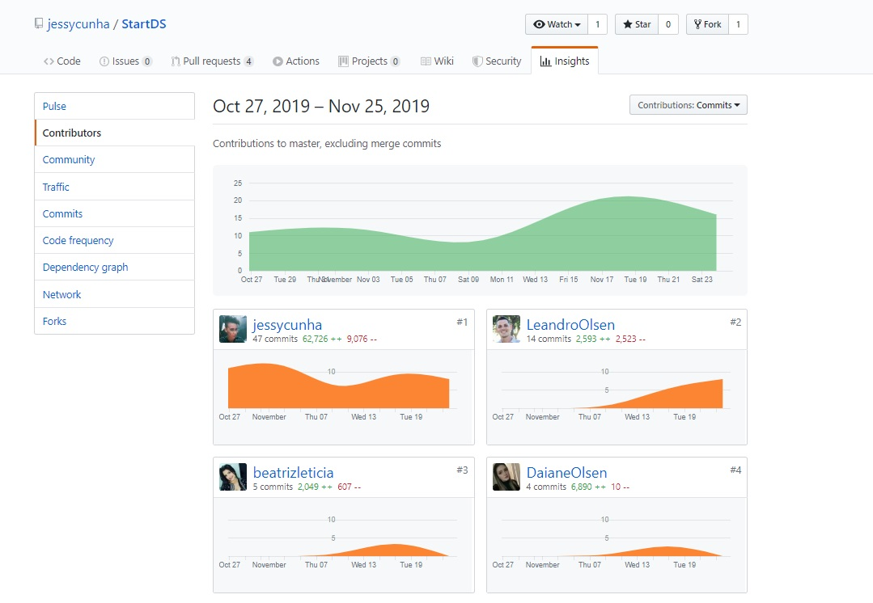

git

Slide 15

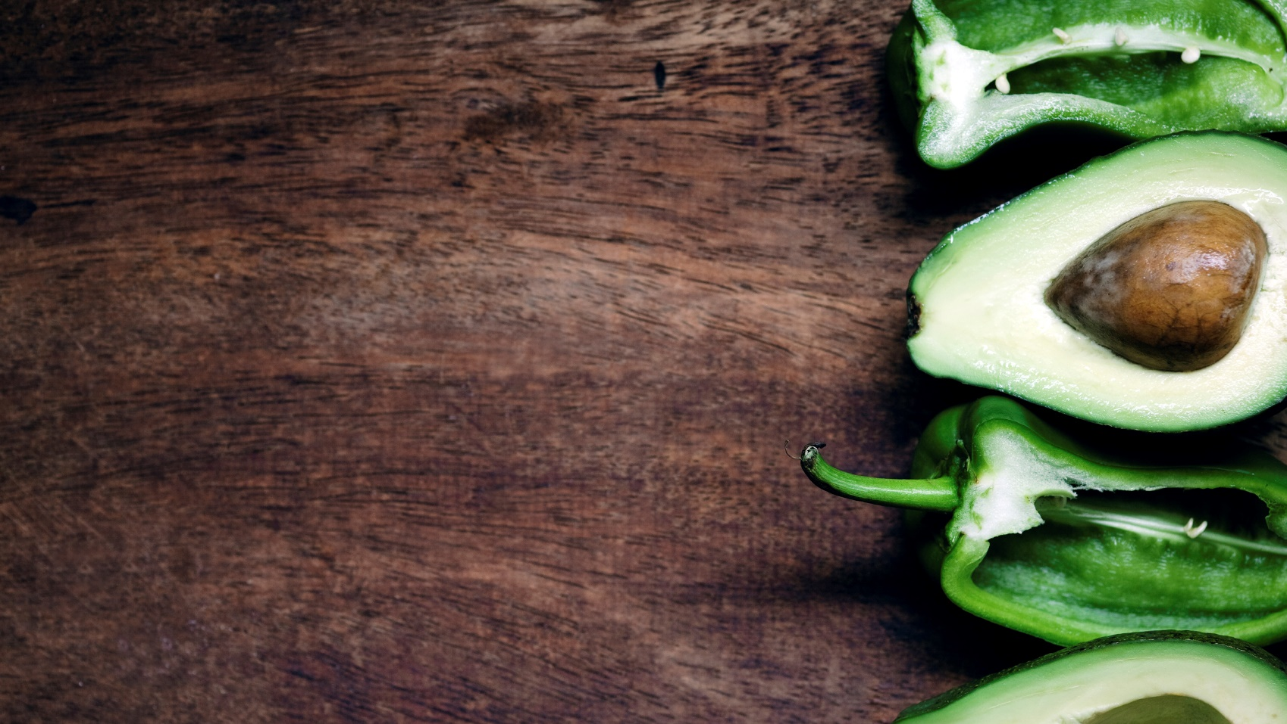
Boa noite, obrigada(0)!

